Slide 1
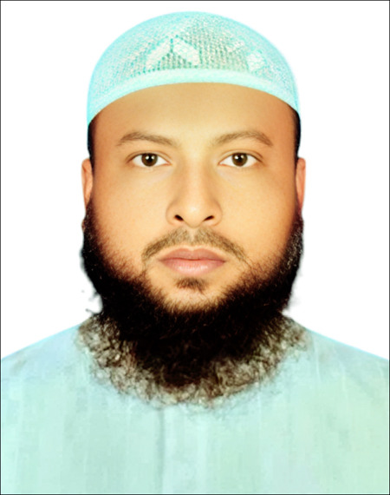
পরিচিতি
উপস্থাপনায়
মো: মিজানুর রহমান
প্রভাষক
ইসলামের ইতিহাস ও সংস্কৃতি
গণউদ্যোগ বালিকা উচ্চ বিদ্যালয় ও কলেজ
লাকসাম, কুমিল্লা
মোবাইল : ০১৬১৩৫৫৩৩৬১
Emill: mizanur531@gmail.com
পাঠ পরিচিতি
শ্রেণিঃ একাদশ-দ্বাদশ
বিষয়ঃ ইসলামের ইতিহাস ও সংস্কৃতি দ্বিতীয় পত্র
অধ্যায়ঃ ৫ম
আব্বাসী খিলাফত
তারিখঃ ০২/০৯/২০২৬
সময়ঃ ৪৫ মিনিট।

Slide 2
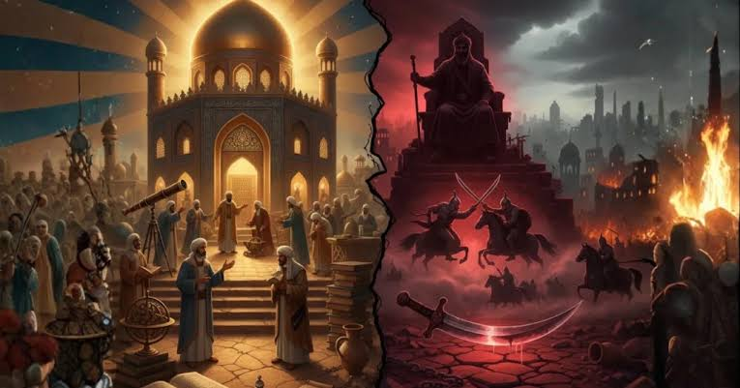
আব্বাসীয় খিলাফত (৭৫০-১২৫৮ খ্রিষ্টাব্দ)
আব্বাসীয় খিলাফত (৭৫০-১২৫৮ খ্রিষ্টাব্দ) ছিল ইসলামী ইতিহাসের অন্যতম দীর্ঘস্থায়ী এবং স্বর্ণযুগ সৃষ্টিকারী সাম্রাজ্য। মহানবী হযরত মুহাম্মদ (সা.)-এর চাচা আব্বাস ইবনে আব্দুল মুত্তালিবের বংশধরগণ উমাইয়া খিলাফতের পতনের মাধ্যমে এই রাজবংশের গোড়াপত্তন করেন।

Slide 3
পতনের প্রেক্ষাপট ও আব্বাসীয় বিপ্লব
উমাইয়া শাসনের শেষদিকে আরব বনাম অনারব (মাওয়ালি) বৈষম্য এবং শিয়া সম্প্রদায়ের অসন্তোষ চরম আকার ধারণ করে। এই অসন্তোষকে কাজে লাগিয়ে আব্বাসীয়রা গোপনে একটি সুসংগঠিত প্রচার অভিযান শুরু করে।

Slide 4
হাশিমিয়া দাওয়াত ও গোপন প্রচার (৭২০-৭৪৭ খ্রি.)
আব্বাসীয় পরিবারের সদস্য মোহাম্মদ ইবনে আলী পারস্যের খোরাসান অঞ্চলে গোপনে একটি বাহিনী গড়ে তোলেন। তারা 'আহল আল-বাইত' (নবী পরিবারের সদস্য) এর নামে জনমত গড়ে তুলতে থাকে।

Slide 5
খোরাসানে বিদ্রোহ ঘোষণা (৭৪৭ খ্রিষ্টাব্দ)
আব্বাসীয় সেনাপতি আবু মুসলিম খোরাসানি প্রকাশ্যে উমাইয়া শাসনের বিরুদ্ধে বিদ্রোহ ঘোষণা করেন। তিনি কাল পতাকা উত্তোলন করে বিশাল সেনাবাহিনী গঠন করেন।

Slide 6
জাবের যুদ্ধ ও উমাইয়া পতন (৭৫০ খ্রিষ্টাব্দ)
টাইগ্রিস নদীর তীরে ঐতিহাসিক জাবের যুদ্ধে আব্বাসীয় বাহিনী উমাইয়া খলিফা ২য় মারওয়ানকে পরাজিত করে। ফলে উমাইয়া শাসনের চূড়ান্ত পতন ঘটে।

Slide 7
প্রথম আব্বাসীয় খলিফার শাসন (৭৫০ খ্রিষ্টাব্দ)
আবু আল-আব্বাস আস-সাফফাহ কুফার মসজিদে প্রথম আব্বাসীয় খলিফা হিসেবে আত্মপ্রকাশ করেন এবং নতুন সাম্রাজ্যের প্রতিষ্ঠা ঘোষণা করেন।

Slide 8
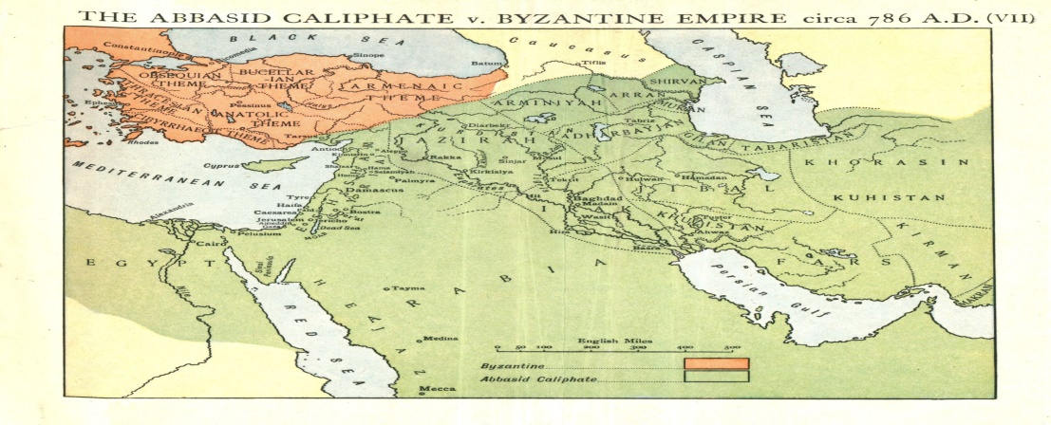
সাম্রাজ্যের বিস্তার ও রাজধানী স্থানান্তর
আব্বাসীয়রা ক্ষমতা গ্রহণের পর দামেস্ক থেকে রাজধানী ইরাকের কুফা এবং পরবর্তীতে খলিফা আল-মনসুর কর্তৃক নবনির্মিত বাগদাদ শহরে স্থানান্তর করে। এটিই পরবর্তীতে বিশ্ব শিক্ষার কেন্দ্রবিন্দুতে পরিণত হয়।

Slide 9
আব্বাসীয়দের সাফল্যের প্রধান কারণসমূহ
মাওয়ালিদের সমর্থন: অনারব মুসলিমদের সমান অধিকার দান করে তাদের পূর্ণ সমর্থন লাভ করে।
আবু মুসলিম খোরাসানির সামরিক নেতৃত্ব: তাঁর দক্ষ নেতৃত্বে খোরাসানি সৈন্যরা উমাইয়াদের পরাজিত করতে সমর্থ হয়।
শিয়া সম্প্রদায়ের পরোক্ষ সহায়তা: নবী পরিবারের প্রতি অবিচারের প্রতিশোধ হিসেবে শিয়ারা শুরুতে আব্বাসীয়দের সাথে হাত মিলায়।

Slide 10

সবাইকে ধন্যবাদ

